Slide 1
Basic Python
(Updated 2021)

Slide 2
ความรู้เบื้องต้นเกี่ยวกับการเขียนโปรแกรม
· การติดตั้งภาษาโปรแกรม Python เพื่อใช้งาน
· การติดตั้งโปรแกรมสำหรับเขียน code เพื่อใช้งาน
· ความรู้เบื้องต้นเกี่ยวกับการเขียนโปรแกรม
· แนะนำภาษา Python

Slide 3
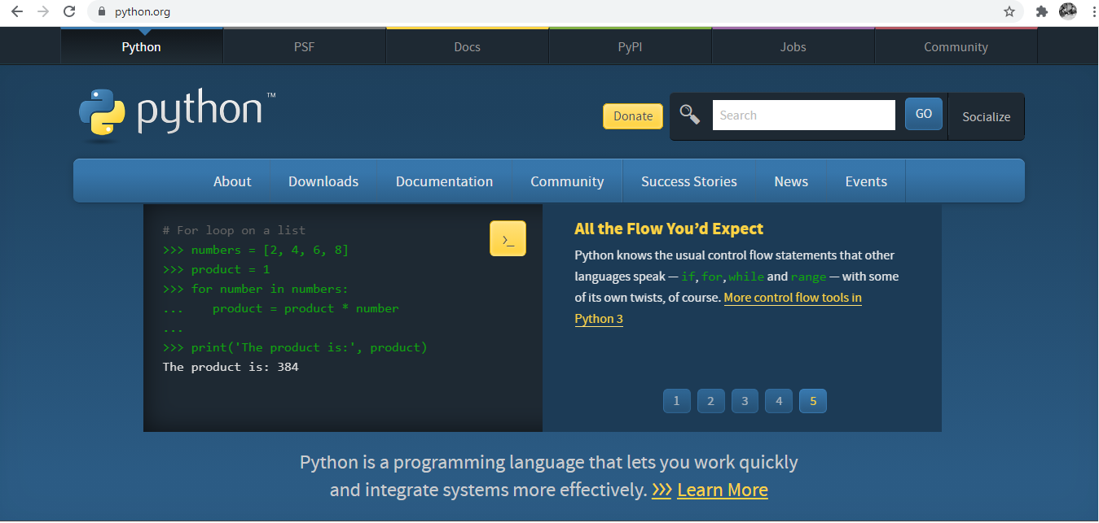
การติดตั้งภาษาโปรแกรม Python เพื่อใช้งาน
ขั้นตอนที่1: เข้าเว็บ python.org

Slide 4
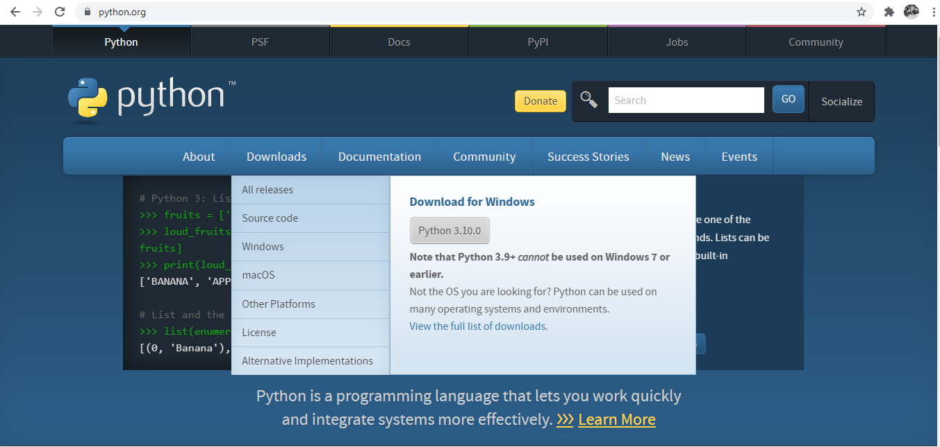
การติดตั้งภาษาโปรแกรม Python เพื่อใช้งาน
ขั้นตอนที่2: ชี้ปุ่ม Downloads แล้วเลือก All releases
1
2

Slide 5
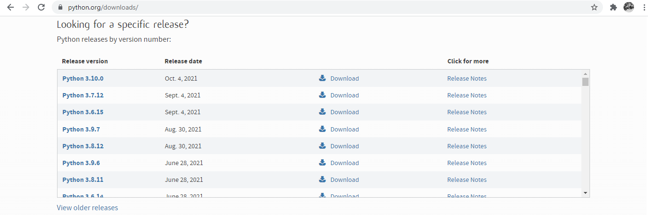
การติดตั้งภาษาโปรแกรม Python เพื่อใช้งาน
ขั้นตอนที่3: คลิก Python 3.10.0
*

Slide 6
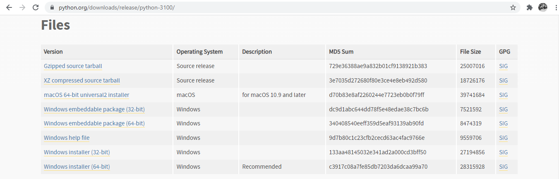
การติดตั้งภาษาโปรแกรม Python เพื่อใช้งาน
ขั้นตอนที่4: เลือกตัวติดตั้งตามระบบปฏิบัติการ

Slide 7
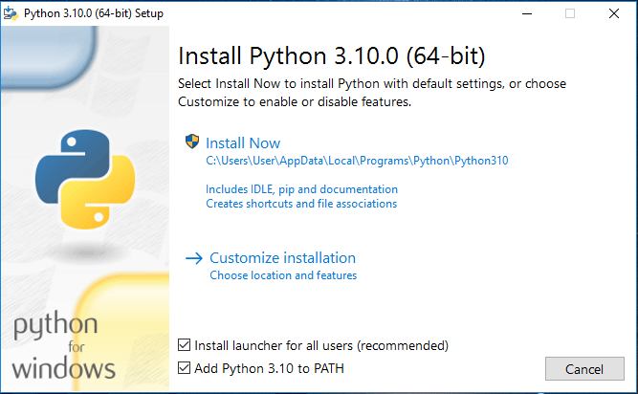
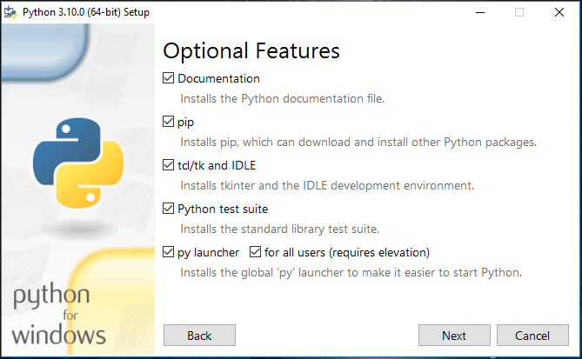
การติดตั้งภาษาโปรแกรม Python เพื่อใช้งาน
ขั้นตอนที่5: เลือก Add Python 3.10 tp PATH แล้ว Customize installation
2
1
3

Slide 8
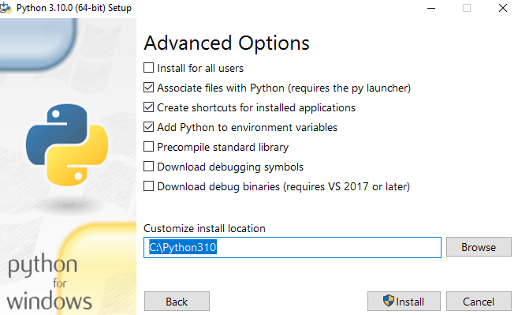
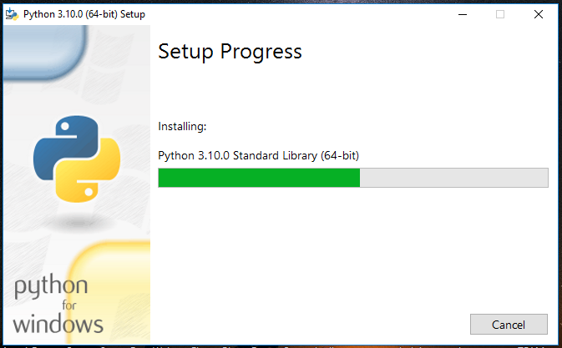
การติดตั้งภาษาโปรแกรม Python เพื่อใช้งาน
ขั้นตอนที่6: แก้ไขที่อยู่โปรแกรม
1
2

Slide 9
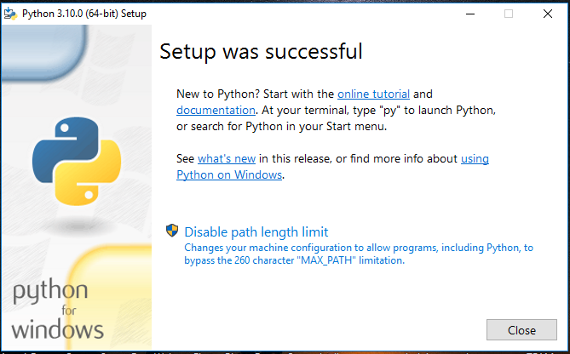
การติดตั้งภาษาโปรแกรม Python เพื่อใช้งาน
ขั้นตอนที่7: เรียบร้อย Close ได้เลย

Slide 10


Slide 11


Slide 12
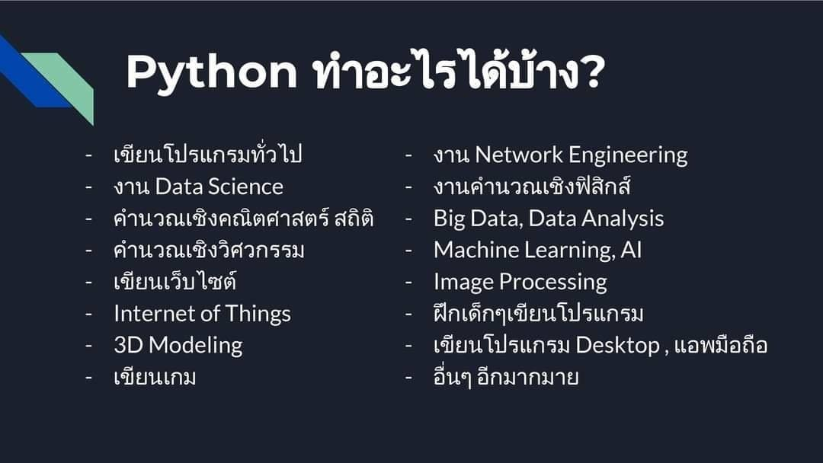

Slide 13
แนะนำภาษาไพธอน
ภาษาไพธอนเป็นภาษาระดับสูง (high level) โดยคำว่าระดับสูงหมายถึง
เป็นภาษาที่เขียนได้ง่ายต่อความเข้าใจของมนุษย์ แล้วจึงแปลงเป็นภาษาระดับต่ำ (low level) หรือภาษาเครื่อง ให้คอมพิวเตอร์เข้าใจการทำงาน
โดยภาษาไพธอน ถูกสร้างขึ้นมาเมื่อปี พ.ศ. 2533 โดย Guido van Rossum โดย Guido ได้ให้ชื่อ ไพธอน ตามคณะตลกที่เขาชื่นชอบ

Slide 14







แนะนำภาษาไพธอน
ไพธอน เป็นภาษาที่มี Syntax ที่ดูง่าย และสะดวกต่อผู้เริ่มเขียนโปรแกรม และสามารถนำไปใช้งาน เพื่อเขียนโปรแกรมให้กับ Hardware ได้ง่าย ดังนั้นจึงมีหลายบริษัท และหลายองค์กร ที่พัฒนางานด้วย ไพธอน

Slide 15
หลักภาษาและไวยกรณ์ทั่วของภาษา Python
· Operators (Arithmetic Operators & Orders)
· Variables (Naming, Numeric (Integers & floats))
· Data types
· Expressions (Boolean)
· Statements (True False)

Slide 16
Operators (Arithmetic Operators & Orders)
>>> 10+2
12
>>> 10-5
5
>>> 5*2
10
การบวก
การลบ
การคูณ

Slide 17
Operators (Arithmetic Operators & Orders)
>>> 10/3
3.3333333333333335
>>> 10//3
3
>>> 10%3
1
การหาร(หาค่าจำนวนจริง)
การหาร(หาค่าจำนวนเต็ม/ไม่เอาเศษ)
การหาร(หาค่าเศษ)

Slide 18
Operators (Arithmetic Operators & Orders)
>>> 10**2
100
โดยการเขียนโปรแกรม หรือการคำนวณเชิงวิศวกรรม ควรมีการใส่ลำดับด้วยการวงเล็บให้กับสมการเสมอ เช่น
(((20/2)**2)+(5+(8/2)))*2 จะเป็น 218
การยกกำลัง

Slide 19
Operators (Arithmetic Operators & Orders)
ตารางลำดับการคำนวณ
เช่น จากโจทย์นี้
2**3*3-6/2*1+1-2*3 ผลลัพท์ จะเป็น 16.0
ลำดับแรก | การคูณ(*) และการหาร(/) จากซ้ายไปขวา
ลำดับสอง | การบวก(+) และการลบ(-) จากซ้ายไปขวา

Slide 20
Variables (Naming)
print("Hello world!")
msg = "Hello world!"
print(msg)
การแสดงข้อความ
การประกาศตัวแปร (Variable)
การแสดงค่าตัวแปร

Slide 21
Numeric (Integers & floats)
Integers -> int()
Ex. -11, 0, 800
Floats -> float()
Ex. -8.25, 0.7542, 78.0
จำนวนเต็ม
จำนวนทศนิยม

Slide 22
Data types
str()
msg = ‘This is Basic’
msg2 = “This is Python”
print(type(msg))
print(type(msg2))
ชนิดข้อมูลแบบ string คือ ข้อมูลที่เป็นตัวอักษร หรือข้อความ
โดย จะมีการใช้ เครื่องหมาย ‘’ หรือ “” เปิดไว้ก่อนข้อความ และปิดไว้ท้ายข้อความ เช่นตัวอย่างที่เป็นข้อความสีเหลือง

Slide 23
Data types
int()
point = 10
print(type(point))
ชนิดข้อมูลแบบ integer คือ
ข้อมูลที่เป็นเลขจำนวนเต็ม
float()
point = 2.5
print(type(point))
ชนิดข้อมูลแบบ float คือ
ข้อมูลที่เป็นเลขจำนวนทศนิยม

Slide 24
Data types
list()
room = [‘dog’, ‘cat’, ‘bird’]
number = [-5,0,3,1.5]
print(type(room))
print(type(number))
ชนิดข้อมูลแบบ list คือ การรวบรวมข้อมูลไว้ในตัวแปรเดียว
โดยมีตำแหน่งของข้อมูลแต่ละตัว

Slide 25
Data types
list()
room = [‘dog’, ‘cat’, ‘bird’]
number = [-5,0,3,1.5]
print(room[2])
print(number[-1])
การเรียกข้อมูลใน ข้อมูลแบบ list สามารถเรียก
โดยการอ้างตำแหน่ง (index)
-> ‘bird’
-> 1.5

Slide 26
Data types
dict()
box1 = {'color': 'green', 'size': 5}
print(type(box1))
ชนิดข้อมูลแบบ dictionary คือ การรวบรวมข้อมูลไว้ในตัวแปรเดียว
โดยมีการอ้างถึง keys ในการเข้าถึง values ต่าง ๆ

Slide 27
Data types
dict()
box = {'color': 'red', 'size': 5}
print(box[‘color’])
print(box[‘size’])
การเรียกข้อมูลใน ข้อมูลแบบ dict สามารถเรียก
โดยการอ้างจาก keys
-> ‘red’
-> 5

Slide 28
เครื่องหมาย ใช้ในการเทียบ
== | เท่ากัน
!= | ไม่เท่ากัน
> | มากกว่า
>= | มากกว่าหรือเท่ากัน
< | น้อยกว่า
<= | น้อยกว่าหรือเท่ากัน
ค่าจริง - เท็จ boolean
True | มีค่าเป็นจริง แทนด้วยตัวเลขเป็น 1
False | มีค่าเป็นเท็จ แทนด้วยตัวเลขเป็น 0

Slide 29
3. การสร้างและใช้งานตัวแปรข้อความ (String)
· String Slice
· len string
· .format()
· .lower()
· .upper()

Slide 30
String Slice
fullname = ‘Somchai Rukchard’
name = fullname[:7]
lastname = fullname[-8:]
print(name)
print(lastname)
การเรียกตำแหน่งของข้อมูลแบบ string
ใช้การใส่ index ได้ตามรูปแบบนี้
[_ตำแหน่งเริ่ม_:_ตำแหน่งที่จะหยุดแสดงค่า_]

Slide 31
Len String
msg = ‘This is my message’
print(len(msg))
len เป็นคำสั่ง ที่ใช้ในการบอกจำนวนอักขระ
ในข้อความนั้น ๆ

Slide 32
.format()
name = ‘Somchai’
age = ‘65’
print(‘My name is {}, I am {} yrs old’.format(name,age))
print(‘My name is {0}, I am {1} yrs old’.format(name,age))
print(‘My name is {n}, I am {a} yrs old’.format(n=name,a=age))
print(f‘My name is {name}, I am {age} yrs old’)

Slide 33
.lower()
msg = ‘HELLO MY NAME IS LINCOLN’
print(msg.lower())

Slide 34
.upper()
msg = ‘this is my letter’
print(msg.upper())

Slide 35
4. การเขียนคำสั่งเกี่ยวกับทางเลือก
· if … else และ if … elif … else
· match-case (เริ่มใช้ใน Python 3.10)

Slide 36
if … else
name = ‘Somsak’
if name == ‘Somsak’:
print(‘Hello’,name)
else:
print(‘You are not Somsak’)
การสร้างทางเลือกด้วยเงื่อนไข โดยตามโปรแกรมนี้ คือ การเทียบ
ข้อมูลในตัวแปร name หากเข้าตามเงื่อนไข จะมีการทำงานตาม
ขั้นตอนต่อไป หากไม่ตรง จะทำตาม else

Slide 37
if … elif … else
name = input(‘Please Enter Your Name: ’)
if name == ‘Prayut’:
print(‘Sawatdee Krub Lungtu’)
elif name == ‘Prawit’:
print(‘Sawatdee Krub Lungpom’)
else:
print(‘Who are you?’)
การสร้างทางเลือกด้วยเงื่อนไข โดยตามโปรแกรมนี้ คือ
การเทียบข้อมูลในตัวแปร name หากเข้าตามเงื่อนไข จะมี
การทำงานตามขั้นตอนต่อไป หรือหากตัวแปรไม่ตรงตาม if
จะมีการเช็คเงื่อนไข elif และทำตามเงื่อนไขต่อไป
หากไม่ตรง จะทำตาม else

Slide 38
match-case (เริ่มใช้ใน Python 3.10)
name = input(‘Please Enter Your Name: ’)
match name:
case ‘Prayut’:
print(‘Sawatdee Krub Lungtu’)
case ‘Prawit’:
print(‘Sawatdee Krub Lungpom’)
case _:
print(‘Who are you?’)
match-case ฟีเจอร์ใหม่ใน Python เริ่มตั้งแต่เวอร์ชั่น 3.10
เป็นการสร้างทางเลือกด้วยเงื่อนไข เช่นเดียวกับ if-else
match-case ใน Python เทียบได้กับ switch-case ใน
ภาษา C, Java
นำตัวแปร name ไปเช็คว่า ตรงกับเงื่อนไขใด ก็จะทำ
คำสั่งหลัง case นั้น แต่ถ้าไม่ตรงกับเงื่อนไขใดเลย ก็จะทำ
คำสั่งหลัง case _:

Slide 39
5. การเขียนคำสั่งวนลูป
· For loops
· While loops
· Enumerating iterators
· Continue break and else
Notes:
cc

Slide 40
For loops
for number in range(10):
print(number)
for number2 in range(1,11):
print(number2)
การทำลูป for แบบแสดงค่าในช่วง range 10 ค่า
การทำลูป for แบบแสดงค่าในช่วง range 10 ค่า
โดยเริ่มจากค่า 1 - 10

Slide 41
While loops
while True:
print(‘this is WHILE’)
name = ‘Mr.A’
while name == ‘Mr.A’:
print(‘Hello’,name)
การทำ while loop คือการทำซ้ำตามเงื่อนไขที่
มีค่าเป็นจริง (True) แล้วเมื่อไรที่เงื่อนไขเป็นจริง
จะทำงานในลูปแปปไม่รู้จบ

Slide 42
Enumerating iterators
names = [‘Blue’, ‘Red’, ‘Pink’]
for number, name in enumerate(names):
print(f‘{number} is {name}’)
for number, name in enumerate(names,1):
print(f‘{number} is {name}’)
การลำดับค่า จะมีฟังก์ชัน enumerate()
ในการเพิ่มค่าการลำดับมาช่วย
โดยสามารถกำหนดค่าเริ่มต้นได้เป็น
พารามิเตอร์ ตัวที่ 2 หลังจากตัวแปร names

Slide 43
การใช้คำสั่ง break เพื่อออกจากลูป while
Continue ใช้ย้อนการทำงานลูป while
Continue break and else
while True:
name = input(‘Enter Your name: ’)
if name == ‘exit’:
break
elif name == ‘’:
continue
else:
print(‘name’)

Slide 44
6. โครงสร้างข้อมูลในภาษาโปรแกรม Python
· List
· Tuple
· Dictionary
· Set

Slide 45
List
การสร้าง list แบบช่วง อย่างง่าย
number1 = [0,1,2,...,99]
number2 = [1,2,3,...,50]
number1 = list(range(100))
number2 = list(range(1,50))

Slide 46
List
ฟังก์ชัน ที่ใช้กับ list
Box = [‘A’,‘B’]
Box.append(‘C’)
การเพิ่มค่าใน list
โดยเพิ่มไปที่ตำแหน่งสุดท้าย (index -1)

Slide 47
List
ฟังก์ชัน ที่ใช้กับ list
Box = [‘A’,‘B’,‘C’]
Box.insert(1,‘D’)
การแทรกค่าใน list
โดยการอ้างถึง index ที่จะเอาค่าใหม่ไปแทน แล้วตามด้วยค่าใหม่

Slide 48
List
ฟังก์ชัน ที่ใช้กับ list
Box = [‘A’,‘D’,‘B’,‘C’]
Box.remove(‘D’)
การลบค่าใน list
โดยการใส่ค่าที่จะลบ

Slide 49
List
ฟังก์ชัน ที่ใช้กับ list
Box = [‘A’,‘B’,‘C’]
Box.pop(0)
Box.pop()
การลบค่าใน list
โดยการใส่ค่า index ของค่าที่จะเอาออก
(ถ้าไม่ใส่ จะเอาค่าท้ายสุดออก)

Slide 50
Tuple
location = (1500,750)
ค่าที่เก็บค่ามากกว่า 1 ค่า ไว้ในค่าเดียว
โดยค่าแต่ละค่าไม่สามารถแก้ไขได้

Slide 51
Dictionary
เป็นตัวแปรที่มารูปแบบ ในการจัดการข้อมูล โดยมี ข้อมูลที่ถูกเก็บไว้แบ่งเป็น 2 แบบหลัก
เรียกว่า ‘key’ และ ‘value’ ตามตัวอย่างต่อไปนี้
items
gem = { ‘Diamond’: ‘Blue Diamond’ , ‘Stone’: [‘Volcano’, ‘Moon Stone’] }
keys
values

Slide 52
Dictionary
การเรียกค่าใน dict()
gem = { ‘Diamond’: ‘Blue Diamond’ , ‘Stone’: [‘Volcano’, ‘Moon Stone’] }
print(gem[‘Diamond’])
print(gem[‘Stone’])

Slide 53
Dictionary
การให้ค่าใหม่ และแก้ไขค่าใน dict()
gem = { ‘Diamond’: ‘Blue Diamond’ , ‘Stone’: [‘Volcano’, ‘Moon Stone’] }
gem[‘Ruby’] = [‘Pastel’, ‘Royal’]
print(gem)
gem[‘Diamond’] = ‘Pink’
print(gem[‘Diamond’])

Slide 54
Set
เป็นค่าที่คล้ายกับ dict() แต่ มีเพียง key หรือค่าเพียงอย่างเดียว สร้างได้ดังนี้
animal = {‘cat’ , ‘dog’ , ‘bird’ , ‘pig’}
แต่ค่าของ set() จะไม่มีการลำดับ
print(animal)

Slide 55
Set
ฟังก์ชันที่ใช้กับ set
animal.add(‘fish’)
print(animal)
การเพิ่มค่าใน set
โดยการใส่ค่าที่จะเพิ่ม

Slide 56
Set
ฟังก์ชันที่ใช้กับ set
animal.update([‘tiger’, ‘Owl’])
print(animal)
การเพิ่มค่าใน set หลายค่า
โดยการใส่ค่าที่จะเพิ่ม

Slide 57
Set
ฟังก์ชันที่ใช้กับ set
animal.remove(‘tiger’)
print(animal)
animal.discard(‘tiger’)
print(animal)
การลบค่าใน set
โดยการใส่ค่าที่จะลบ
discard จะไม่มี error หากค่าลบไปแล้ว

Slide 58
7. การสร้างและใช้งานฟังก์ชั่น (Function)
def first_function():
"""Display a simple greeting."""
print("Hello! My name is Somchai")
first_function()
ตัวอย่างการประกาศฟังก์ชั่น
พื้นฐาน (แบบไม่มีพารามิเตอร์)

Slide 59
7. การสร้างและใช้งานฟังก์ชั่น (Function)
def second_function(name):
"""Display a simple greeting."""
print("Hello! My name is " + name)
second_function("Somchai")
second_function("Somsak")
ตัวอย่างการประกาศฟังก์ชั่น
พื้นฐาน (แบบมีพารามิเตอร์ 1 ตัว)

Slide 60
7. การสร้างและใช้งานฟังก์ชั่น (Function)
def third_function(name, age):
"""Display information."""
print("Hello! My name is " + name)
print("I am " + str(age) + " years old")
third_function("Somchai", 80)
ตัวอย่างการประกาศฟังก์ชั่นพื้นฐาน
(แบบมีพารามิเตอร์มากกว่า 1 ตัว)

Slide 61
7. การสร้างและใช้งานฟังก์ชั่น (Function)
def fourth_function(name, age):
"""Display information."""
print("Hello! My name is " + name)
print("I am " + str(age) + " years old")
fourth_function(name="Somchai", age=80)
fourth_function(age=100, name="Somsak")
ตัวอย่างการประกาศฟังก์ชั่นพื้นฐาน
สามารถสลับตำแหน่ง และกำหนดค่าในพารามิเตอร์ เวลาเรียกใช้งานได้

Slide 62
7. การสร้างและใช้งานฟังก์ชั่น (Function)
def fifth_function(name, age=80):
"""Display information."""
print("Hello! My name is " + name)
print("I am " + str(age) + " years old")
fifth_function("Somchai")
fifth_function("Somsak", 100)
ตัวอย่างการประกาศฟังก์ชั่นพื้นฐาน
Optional Parameter สามารถกำหนดค่า Default ภายในพารามิเตอร์ได้

Slide 63
7. การสร้างและใช้งานฟังก์ชั่น (Function)
def sixth_function(name, age=None):
"""Display information."""
print("Hello! My name is " + name)
if age:
print("I am " + str(age) + " years old")
sixth_function("Somchai")
sixth_function("Somsak", 100)
ตัวอย่างการประกาศฟังก์ชั่นพื้นฐาน
None Parameter ถ้าพารามิเตอร์ตัวใด
ถูกกำหนดค่าเป็น None และไม่มีการเรียกใช้พารามิเตอร์ตัวนั้น จะไม่ print ค่าออกมา

Slide 64
7. การสร้างและใช้งานฟังก์ชั่น (Function)
def first_return():
"""Display a simple greeting."""
return "Hello! My name is Somchai"
hello = first_return()
print(hello)
ตัวอย่างการประกาศฟังก์ชั่นพื้นฐาน
ไม่มีพารามิเตอร์ และมีการคืนค่ากลับไป

Slide 65
7. การสร้างและใช้งานฟังก์ชั่น (Function)
def second_return(name):
"""Display a simple greeting."""
return "Hello! My name is " + name
hello = second_return("Somchai")
print(hello)
ตัวอย่างการประกาศฟังก์ชั่นพื้นฐาน
มีพารามิเตอร์ และมีการคืนค่ากลับไป

Slide 66
8. การสร้างและใช้งานโมดูล (Modules)
· Python Standard Library
· Python Package
· Module

Slide 67
8. การสร้างและใช้งานโมดูล (Modules)
Python Standard Library
เป็นไลบรารี่มาตรฐานที่ Python กำหนดมาให้
สามารถ import ไปใช้งานได้ทันที ไม่ต้อง install
https://docs.python.org/3/library/

Slide 68
8. การสร้างและใช้งานโมดูล (Modules)
· Python Standard Library
import random
import time
import webbrowser as web
for i in range(1, 7):
number = random.randint(0, 9)
time.sleep(1)
print(number)
time.sleep(5)
url = 'http://www.glo.or.th/'
web.open(url)
ตัวอย่างการใช้งานไลบรารี่มาตรฐาน
random, time และ webbrowser

Slide 69
8. การสร้างและใช้งานโมดูล (Modules)
Python Package
เป็นแหล่งรวบรวมไลบรารี่สำหรับ Python การใช้งานต้องใช้คำสั่ง pip install สามารถดูได้ที่ Python Package Index
https://pypi.org/

Slide 70
8. การสร้างและใช้งานโมดูล (Modules)
· Python Package
pip install pyautogui
เปิด cmd / terminal
ติดตั้ง package ชื่อ pyautogui

Slide 71
8. การสร้างและใช้งานโมดูล (Modules)
· Python Package
import webbrowser as web
import time
import pyautogui as pg
url = 'https://www.google.com/'
web.open(url)
time.sleep(2)
pg.write('thailand', interval=0.25)
pg.press('enter')
time.sleep(2)
pg.screenshot('thailand.png')
ตัวอย่างการใช้งานไลบรารี่
pyautogui

Slide 72
8. การสร้างและใช้งานโมดูล (Modules)
Module
คือกลุ่มของตัวแปร ฟังก์ชั่น หรือคลาส ที่อยู่ในไฟล์เดียวกัน
1. Starndard module
2. Custom module

Slide 73
8. การสร้างและใช้งานโมดูล (Modules)
· Module
import math
from random import randint
radius = randint(1, 9)
area = math.pi * radius ** 2
print(radius)
print(area)
ตัวอย่างการใช้งานโมดูลมาตรฐาน

Slide 74
8. การสร้างและใช้งานโมดูล (Modules)
· Modules : fullname.py
def get_fullname(first, last):
"""Display a simple greeting."""
full_name = f"{first} {last}"
return full_name.title()
ตัวอย่างการใช้งานโมดูล
ที่กำหนดเอง (ไฟล์ที่ 1)
.title() คือสั่งให้ขึ้นต้นด้วยตัวอักษรพิมพ์ใหญ่

Slide 75
8. การสร้างและใช้งานโมดูล (Modules)
· Module : import_fullname.py
from fullname import get_fullname
person = get_fullname("uncle", "engineer")
print(person)
ตัวอย่างการใช้งานโมดูล
ที่กำหนดเอง (ไฟล์ที่ 2)

Slide 76
9. การเขียนและอ่านไฟล์
· Text
· CSV (Comma-Separated Values)
· JSON (JavaScript Object Notation)
· XML
· Word
· Excel

Slide 77
9. การเขียนและอ่านไฟล์
· Text (Write File)
with open("testtext.txt", "w") as f:
f.write("Hello World")
ตัวอย่างการเขียนลงบนไฟล์ txt เปล่า

Slide 78
9. การเขียนและอ่านไฟล์
· Text (Write File)
file_name = "testtext.txt"
with open("testtext.txt", "a") as f:
f.write("\n")
f.write("My Name is Uncle Engineer.\n")
f.write("I love Python!")
ตัวอย่างการเขียนไฟล์ csv เพิ่มจากของเดิม

Slide 79
9. การเขียนและอ่านไฟล์
· Text (Read File)
with open("testtext.txt") as f:
contents = f.read()
print(contents)
ตัวอย่างการอ่านข้อมูลในไฟล์ txt

Slide 80
9. การเขียนและอ่านไฟล์
· CSV (Write File)
import csv
with open("testtext.csv", "w", newline="") as f:
data = csv.writer(f)
data.writerow("Uncle", "Engineer", 50)
data.writerow("Somchai", "Sailom", 75)
data.writerow("Robert", "Tingnongnoy", 100)
ตัวอย่างการเขียนลงบนไฟล์ csv เปล่า

Slide 81
9. การเขียนและอ่านไฟล์
· CSV (Write File)
import csv
with open("testtext.csv", "a", newline="") as f:
data = csv.writer(f)
data.writerow("Somsak", "Somsri", 30)
ตัวอย่างการเขียนไฟล์ csv เพิ่มจากของเดิม

Slide 82
9. การเขียนและอ่านไฟล์
· CSV (Read File)
import csv
with open("testtext.csv") as f:
read_csv = csv.reader(f, delimiter=",")
for row in read_csv:
print(row)
# print(row[0], row[1], row[2])
ตัวอย่างการอ่านข้อมูลในไฟล์ csv

Slide 83
9. การเขียนและอ่านไฟล์
· JSON (Write File)
import json
dict_profile = {
'name':'Uncle Engineer',
'phone': '0987654321'
}
with open("testnumbers.json", "w") as f:
json.dump(dict_profile, f)
ตัวอย่างการเขียนลงบนไฟล์ json เปล่า

Slide 84
9. การเขียนและอ่านไฟล์
· JSON (Read File)
import json
with open("testnumbers.json") as f:
data = json.load(f)
print(data)
ตัวอย่างการอ่านข้อมูลในไฟล์ json

Slide 85
9. การเขียนและอ่านไฟล์
· XML (Write File)
from lxml import etree
root = etree.Element("root")
a = etree.Element("a")
a.text = "1"
root.append(a)
tree = etree.ElementTree(root)
tree.write("testxml.xml")
ตัวอย่างการเขียนไฟล์ xml

Slide 86
9. การเขียนและอ่านไฟล์
· XML (Read File)
from lxml import etree
tree = etree.parse("testxml.xml")
print(etree.tostring(tree))
ตัวอย่างการอ่านข้อมูลในไฟล์ xml

Slide 87
9. การเขียนและอ่านไฟล์
· Word (Install package)
pip install python-docx
เปิด cmd / terminal
ติดตั้ง package ชื่อ python-docx

Slide 88
9. การเขียนและอ่านไฟล์
· Word (Write File)
from docx import Document
document = Document()
document.add_heading('สวัสดี :)', 0)
p = document.add_paragraph('Test Word .docx in Python')
paragraph_format = p.paragraph_format
p.style = 'Heading 2'
document.add_paragraph('by Uncle Engineer')
document.add_page_break()
document.save('testword.docx')
ตัวอย่างการเขียนข้อมูลลงในไฟล์ docx

Slide 89
9. การเขียนและอ่านไฟล์
· Word (Read File)
import docx
document = docx.Document('testword .docx')
contents = [p.text for p in document.paragraphs]
print(contents)
ตัวอย่างการอ่านข้อมูลลงในไฟล์ docx

Slide 90
9. การเขียนและอ่านไฟล์
· Excel (Install Package)
pip install openpyxl
เปิด cmd / terminal
ติดตั้ง package ชื่อ opexpyxl

Slide 91
9. การเขียนและอ่านไฟล์
· Excel (Write File)
from openpyxl import Workbook
import datetime
work_book = Workbook()
work_sheet = work_book.active
work_sheet.title = "Hello"
work_sheet['A1'] = "UncleEngineer" work_sheet['B2'] = datetime.datetime.now()
work_book.save("testexcel.xlsx")
ตัวอย่างการเขียนข้อมูลลงในไฟล์ docx

Slide 92
9. การเขียนและอ่านไฟล์
· Excel (Read File)
from openpyxl import load_workbook
work_book = load_workbook(filename='testexcel.xlsx')
sheet_ranges = work_book["Hello"]
print(sheet_ranges['A1'].value)
ตัวอย่างการอ่านข้อมูลลงในไฟล์ xlsx

Slide 93
10. การดักจับและตรวจสอบข้อผิดพลาดต่างๆ
· Error Types
· Exceptions
· Bug
· Debugging

Slide 94
10. การดักจับและตรวจสอบข้อผิดพลาดต่างๆ
Exceptions (Error Type : FileNotFoundError)
file_name = "testnumber.json"
try:
with open(file_name) as f:
lines = f.readlines()
except FileNotFoundError:
msg = f"Cannot find file {file_name}"
print(msg)
try รันคำสั่งตามปกติ
except จะทำงานถ้ามี error

Slide 95
10. การดักจับและตรวจสอบข้อผิดพลาดต่างๆ
Exceptions (Error Type : ZeroDivisionError)
number = input("Divide by : ")
try:
result = 10 / int(number)
except ZeroDivisionError:
pass
else:
print(result)
pass คือการข้ามการทำงานไปยัง
บล็อกต่อไป

Slide 96
10. การดักจับและตรวจสอบข้อผิดพลาดต่างๆ
Exceptions (Error Type : ZeroDivisionError)
number = input("Divide by : ")
try:
result = 10 / int(number)
except ZeroDivisionError:
print("You can't divide by zero!")
else:
print(result)
finally:
print("This is the divide by number")
try รันคำสั่งตามปกติ
except จะทำงานถ้า error
else จะทำงานถ้าไม่ error
finally ทำงานอย่างแน่นอน
ไม่ว่าจะมี error หรือไม่ก็ตาม (ไม่แนะนำให้ใช้ finally)

Slide 97
11. การเขียน Unit Testing เบื้องต้น
· Unit Testing Fundamental
· Unittest

Slide 98
11. การเขียน Unit Testing เบื้องต้น
fullname.py
def get_fullname(first, last):
"""Display a simple greeting."""
full_name = f"{first} {last}"
return full_name.title()
ไฟล์ที่ 1 สร้างฟังก์ชั่น

Slide 99
11. การเขียน Unit Testing เบื้องต้น
import_fullname.py
from fullname import get_fullname
person = get_fullname("uncle", "engineer")
print(person)
ไฟล์ที่ 2 เรียกชื่อไฟล์ที่ 1
และ import โมดูลในไฟล์ที่ 1

Slide 100
11. การเขียน Unit Testing เบื้องต้น
test_fullname.py
import unittest
from fullname import get_fullname
class NamesTestCase(unittest.TestCase):
def test_first_last(self):
person = get_fullname("uncle", "engineer")
self.assertEqual(person, "Uncle Engineer")
unittest.main()
ไฟล์ที่ 3 ใช้ unittest

Slide 101
12. การจัดการข้อมูลด้วยภาษาโปรแกรม Python
· NumPy
· Matplotlib
· Pandas

Slide 102
12. การจัดการข้อมูลด้วยภาษาโปรแกรม Python
· NumPy
pip install numpy
เปิด cmd / terminal
ติดตั้ง package ชื่อ numpy

Slide 103
12. การจัดการข้อมูลด้วยภาษาโปรแกรม Python
· NumPy
import numpy as np
my_list = np.random.randint(1, 10, 10)
my_array = np.array(my_list)
print(my_array)
print(np.sum(my_array))
print(np.mean(my_array))
print(np.median(my_array))
print(np.max(my_array))
print(np.min(my_array))
print(np.std(my_array))
print(np.var(my_array))
ตัวอย่างการใช้งาน numpy
ด้านสถิติ (Statistics)

Slide 104
12. การจัดการข้อมูลด้วยภาษาโปรแกรม Python
· Matplotlib
pip install matplotlib
เปิด cmd / terminal
ติดตั้ง package ชื่อ matplotlib

Slide 105
12. การจัดการข้อมูลด้วยภาษาโปรแกรม Python
· Matplotlib
import matplotlib.pyplot as plt
x_values = [0, 1, 2, 3, 4, 5, 6]
y_squares = [0, 1, 4, 9, 16, 25, 36]
plt.title("Exponential Function", fontsize=20)
plt.xlabel('Values')
plt.ylabel('Square Values')
plt.axis([0, 10, 0, 50])
plt.plot(x_values, y_squares)
plt.scatter(x_values, y_squares, s=10)
plt.show()
ตัวอย่างการใช้งาน matplotlib
สำหรับพล็อตกราฟ

Slide 106
12. การจัดการข้อมูลด้วยภาษาโปรแกรม Python
· Pandas
pip install pandas
เปิด cmd / terminal
ติดตั้ง package ชื่อ pandas

Slide 107
12. การจัดการข้อมูลด้วยภาษาโปรแกรม Python
· Pandas
import pandas as pd
dict_car = {
'Brand': ['Toyota', 'Honda', 'Suzuki'],
'Price' : [250000, 500000, 1000000]
}
df = pd.DataFrame(dict_car)
print(df)
print(df[1:])
print(df.iloc[[0],[0]])
print(df.loc[[2], ['Price']])
df.to_csv('car_dataframe.csv')
ตัวอย่างการใช้งาน pandas

Slide 108
13. การเขียนโปรแกรมเชื่อมต่อฐานข้อมูล
· SQLITE

Slide 109
14. ยกตัวอย่างการประยุกต์ใช้งาน / workshop / Assignment
Workshop

Slide 110
EUHrLZ88r2ljEaV0v38dFYjiwIApuIYYybbkRY5lYT8
Token for LINE

